Slide 1


Estudio comparativo de tasas de positividad para Chlamydia trachomatis y Neisseria gonorrhoeae en laboratorio clínico
(Nº 1797)
Francisco Urrutia A,¹ Claudio Rodríguez R,⁴ Judith Muñoz S,^{3,4} Fernando Baez M.^{1,2}
1. Secretaría Regional Ministerial de Salud de la región de La Araucanía
2. Departamento de Salud Pública. Facultad de Medicina. Universidad de La Frontera
3. Escuela de Medicina, Facultad de Medicina y Ciencias de la Salud, Universidad Mayor
4. Hospital Dr. Hernán Henríquez Aravena. Temuco

Slide 2




Introducción
Chlamydia trachomatis y Neisseria gonorrhoeae representan dos de las infecciones de transmisión sexual más prevalentes
Importante problema de salud pública por sus complicaciones en la salud reproductiva
Vigilancia epidemiológica chilena solo considera N. gonorrhoeae. Limita la respuesta en salud pública frente a C. trachomatis, cuya circulación podría estar subestimada
Objetivo
Comparar las tasas de positividad de Chlamydia trachomatis y Neisseria gonorrhoeae, para evaluar el impacto de Chlamydia trachomatis ante la falta de vigilancia de esta infección
Rev. Chilena Infectol. 2018; 35 (5): 498-500

Slide 3
Materiales y métodos
Diseño de estudio Corresponde a un estudio observacional, descriptivo y comparativo, basado en análisis de datos secundario de laboratorio clínico
3.839 exámenes únicos analizados
Análisis estadístico
Cálculo de tasas de positividad por agente y por sexo
Comparaciones mediante prueba de diferencia de proporciones (prop. test)
Significancia: p < 0,05
Software
RStudio 2024.09.1 + R 4.4.2
Criterios de inclusión / exclusión
Población y muestra
Fuente de datos
5.268 registros de exámenes clínicos moleculares para C. trachomatis y N. gonorrhoeae
Enero a junio de 2025
Hospital Hernán Henríquez Aravena de Temuco, incluidas derivaciones desde la red de salud pública
Script (Conjunto de comandos) disponible para replicación
30 registros sin resultado (no Positivo/Negativo)
1.399 registros duplicados del mismo paciente con igual examen y fecha de validación
Materiales y Métodos

Slide 4
Tabla Nº 1. Características generales de las muestras analizadas para la detección de Neisseria gonorrhoeae y Chlamydia trachomatis. Hospital regional de La Araucanía, enero–junio 2025
Categoría | n | %
Total Muestras analizadas | 3839 | 100
Sexo
Hombre | 1116 | 29,1%
Mujer | 2723 | 70,9%
Tipo de Examen
Exámenes Neisseria gonorrhoeae | 1922 | 50,1%
Exámenes Chlamydia trachomatis | 1917 | 49,9%
Resultados Globales
Positivos | 150 | 3,9%
Negativos | 3689 | 96,1%
Resultados por agente
Positivos Neisseria gonorrhoeae | 40 | 2,1%
Negativos Neisseria gonorrhoeae | 1882 | 97,9%
Positivos Chlamydia trachomatis | 110 | 5,7%
Negativos Chlamydia trachomatis | 1807 | 94,3%
Resultados
Resultados
Fuente: Laboratorio clínico. Hospital regional de La Araucanía

Slide 5
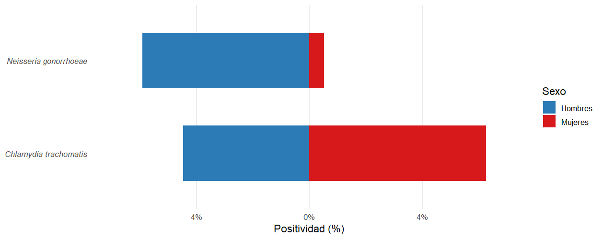
Positividad de Neisseria gonorrhoeae y Chlamydia trachomatis según sexo. Hospital regional de La Araucanía, enero–junio 2025
N. gonorrhoeae
C. trachomatis
Resultados
Fuente: Laboratorio clínico. Hospital regional de La Araucanía
Positividad global
N. gonorrhoeae: 2,08%
Positividad por sexo
N. gonorrhoeae
Sin diferencia significativa (p= 0,155)
C. trachomatis: 5,74%
Hombres 5,92%
Mujeres 0,51%
Diferencia altamente significativa (p < 1e-12)
C. trachomatis
Mujeres 6,26%
Hombres 4,47%
Diferencia estadísticamente significativa
Resultados

Slide 6
Conclusiones
La positividad global para Chlamydia trachomatis fue casi tres veces mayor que para Neisseria gonorrhoeae (5,74% vs. 2,08%), diferencia que resultó estadísticamente significativa.
En N. gonorrhoeae se observaron marcadas diferencias por sexo, con una positividad significativamente mayor en hombres (5,92%) que en mujeres (0,51%).
En C. trachomatis, aunque las mujeres mostraron una positividad levemente superior (6,26% vs. 4,47%), esta diferencia no fue estadísticamente significativa.
Estos resultados sugieren una carga relevante y subestimada de C. trachomatis en la población, reforzando la necesidad de fortalecer su vigilancia epidemiológica y optimizar las estrategias de detección.
Ignorar la alta positividad de C. trachomatis implica desatender un componente importante de la morbilidad no vigilada en la población, con potenciales consecuencias para la salud sexual, reproductiva y comunitaria.
El estudio de las tasas de positividad en el laboratorio clínico nos permitió evidenciar esta carga oculta y aportar a la discusión sobre la actualización de los sistemas de vigilancia.

Slide 7

Referencias
Zamboni M, Ralph C, García P, Cuello M. La prevalencia actual de infección genital por Chlamydia trachomatis en adolescentes y mujeres jóvenes chilenas asintomáticas justifica la vigilancia periódica. Rev Chil Infectol. 2016;33(6):619-627. Disponible en: http://www.scielo.cl/scielo.php?script=sci_arttext&pid=S0716-10182016000600003. doi:10.4067/S0716-10182016000600003.
Johnson AK, Bhaumik R, Tabidze I, Mehta SD. Nowcasting Sexually Transmitted Infections in Chicago: Predictive Modeling and Evaluation Study Using Google Trends. JMIR Public Health Surveill. 2020;6(4):e20588. doi:10.2196/20588. PMID: 33151162; PMCID: PMC7677015.
Huneeus-Vergara A, Vallejos C, Sepúlveda M, Feliú F. Chlamydia trachomatis: fundamentos de la importancia del cribado en el sistema público de salud. Rev Chil Infectol. 2018;35(5):498-500. doi:10.4067/S0716-10182018000500498.
Ministerio de Salud de Chile. Circular de vigilancia epidemiológica de sífilis y gonorrea. Santiago: MINSAL; 2013.
Correspondencia a fernando.baez@ufrontera.cl

Slide 8


